Slide 3
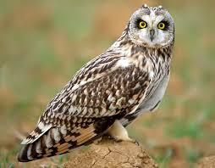

Slide 4
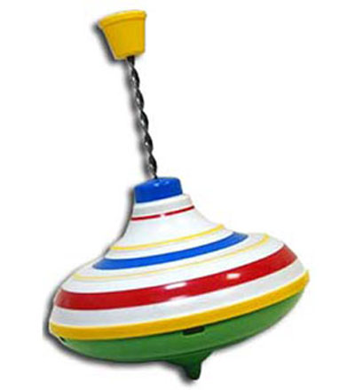

Slide 6
Notes:
Каждый шаг алгоритма написания буквы запускается кликом мыши.

Slide 7
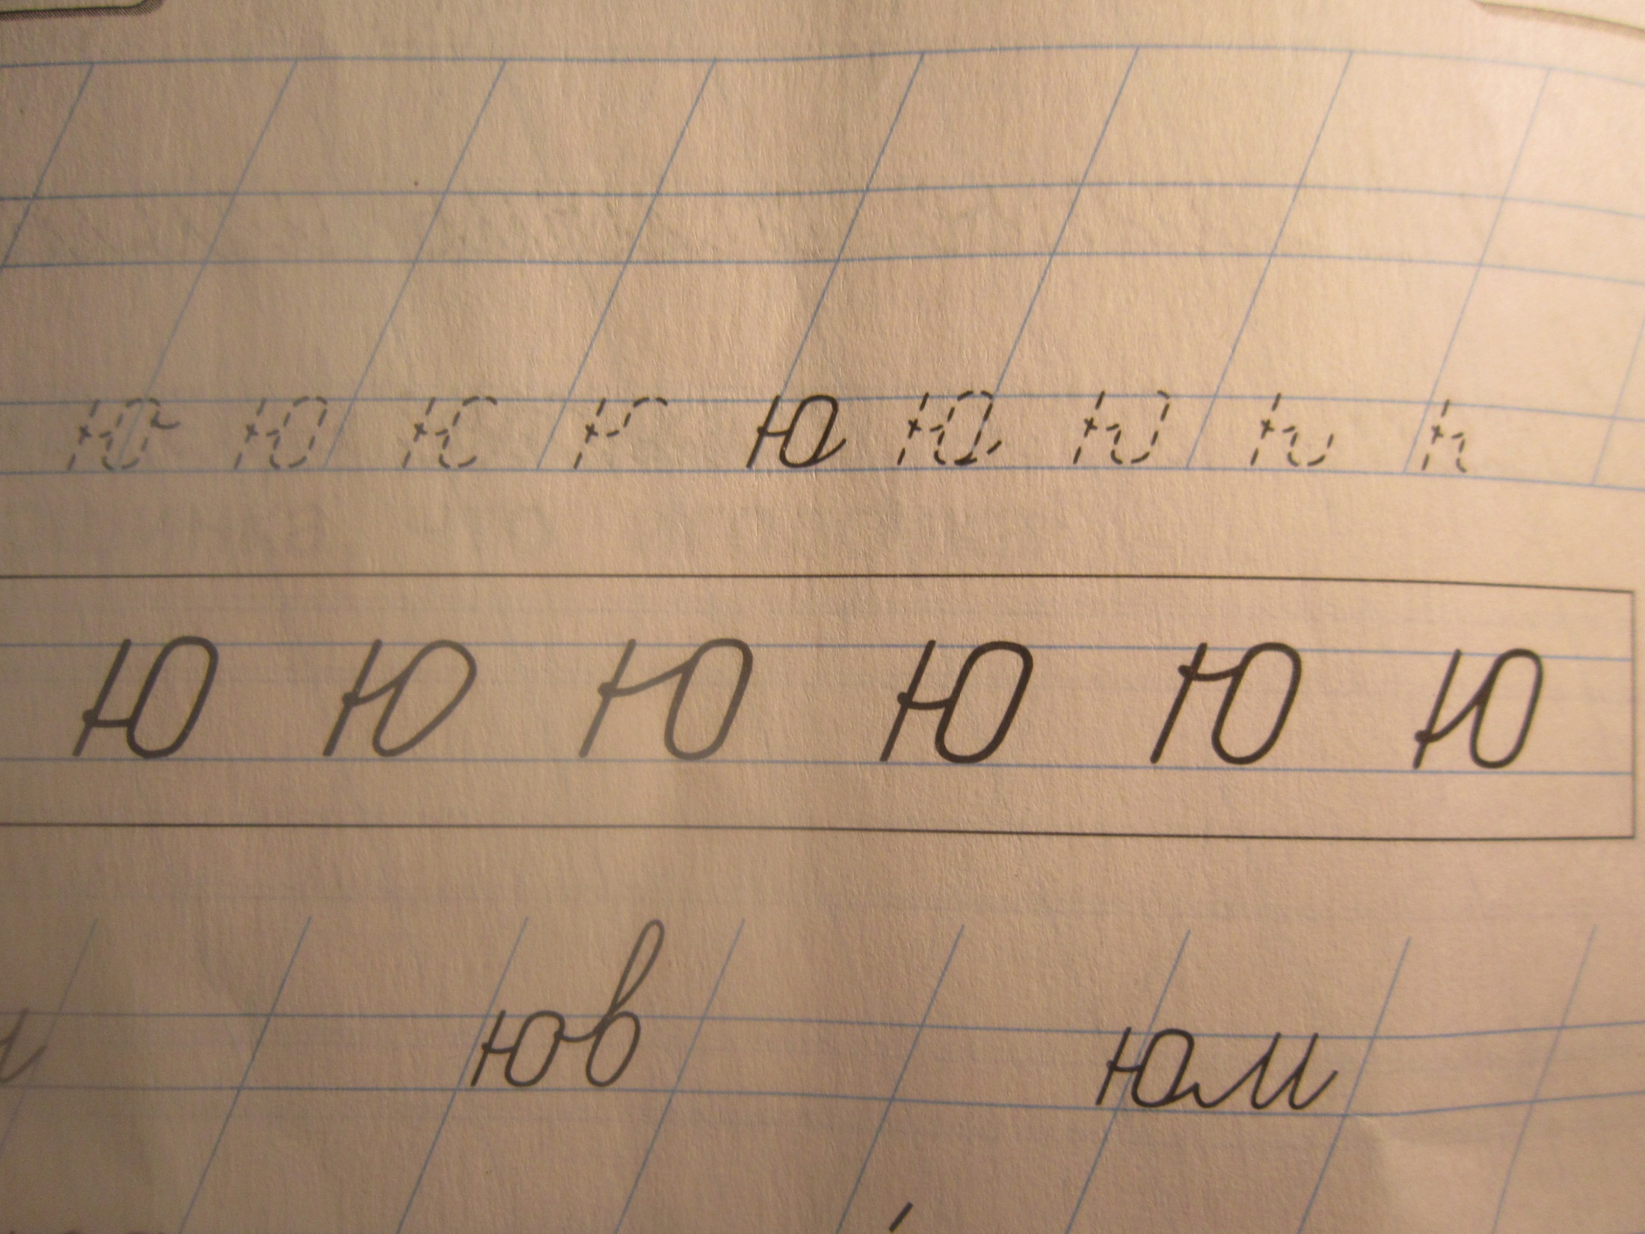

Slide 8
ЮНГА- подросток, обучающийся морскому делу, готовящийся стать матросом (в старом флоте - подросток, обучающийся матросскому делу на судне); в некоторых иностранных флотах: младший матрос.

